Slide 1
Pieza informativa — Tasas, FX, Panamá
Estructura temporal · proyecciones Fed · expectativas · FX G10 · crédito Panamá
Corte de análisis · 2026-06-17
Datos: Bloomberg · FRED · EODHD · Fed (SEP) · Latinex

Slide 2
Bloque USA
Modelo combinado WIRP+Taylor · dot plot SEP · path multi-fuente · estructura temporal

Slide 3
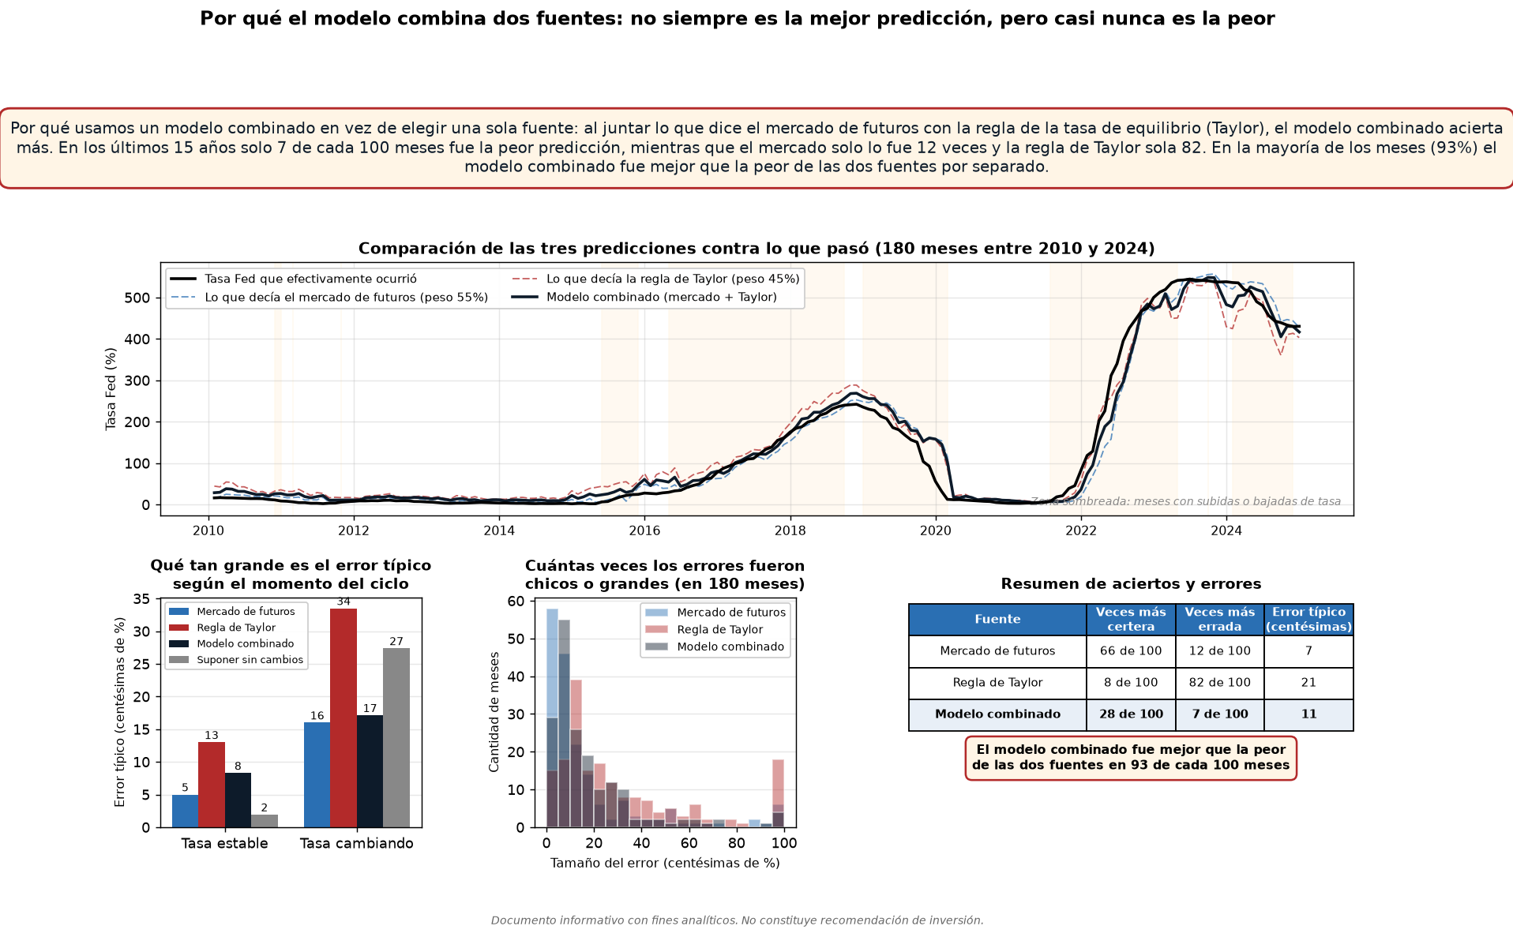
Por qué combinamos: WIRP + Taylor (backtest 2010-2024) · corte 2026-06-17
Por quÃ© usamos un modelo combinado en vez de elegir una sola fuente: al juntar lo que dice el mercado de futuros con la regla de la tasa de equilibrio (Taylor), el modelo combinado acierta mÃ¡s. En los Ãºltimos 15 aÃ±os solo 7 de cada 100 meses fue la peor predicciÃ³n, mientras que el mercado solo lo fue 12 veces y la regla de Taylor sola 82. En la mayorÃ­a de los meses (93%) el modelo combinado fue mejor que la peor de las dos fuentes por separado.
Documento informativo con fines analíticos. No constituye recomendación de inversión.

Slide 4
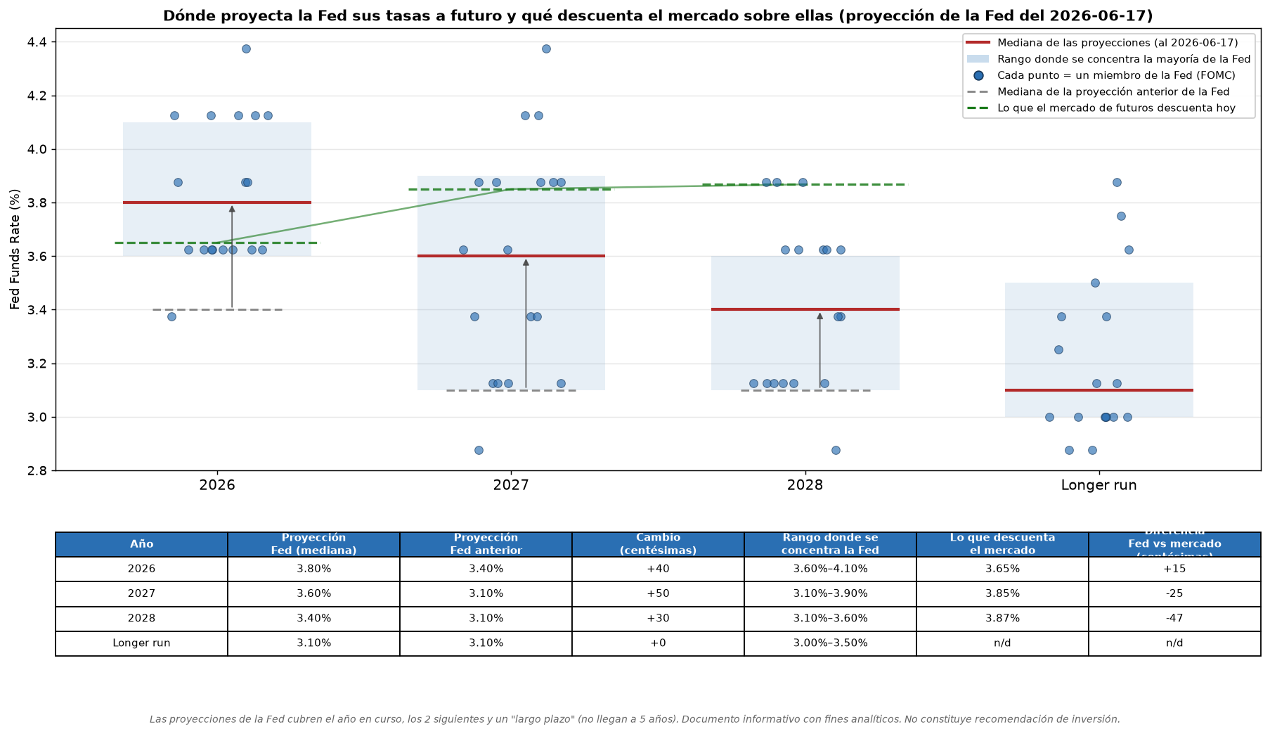
Dot plot Fed — proyecciones SEP · corte 2026-06-17
El mercado espera que la Fed mantenga tasas mÃ¡s altas de lo que ella misma proyecta. Para 2028, los miembros de la Fed proyectan en promedio 3.40%, pero el mercado descuenta 3.87%. Cambios vs proyecciÃ³n anterior de la Fed: para 2026 subiÃ³ 40 centÃ©simas, para 2027 subiÃ³ 50 centÃ©simas, para 2028 subiÃ³ 30 centÃ©simas.
Documento informativo con fines analíticos. No constituye recomendación de inversión.

Slide 5
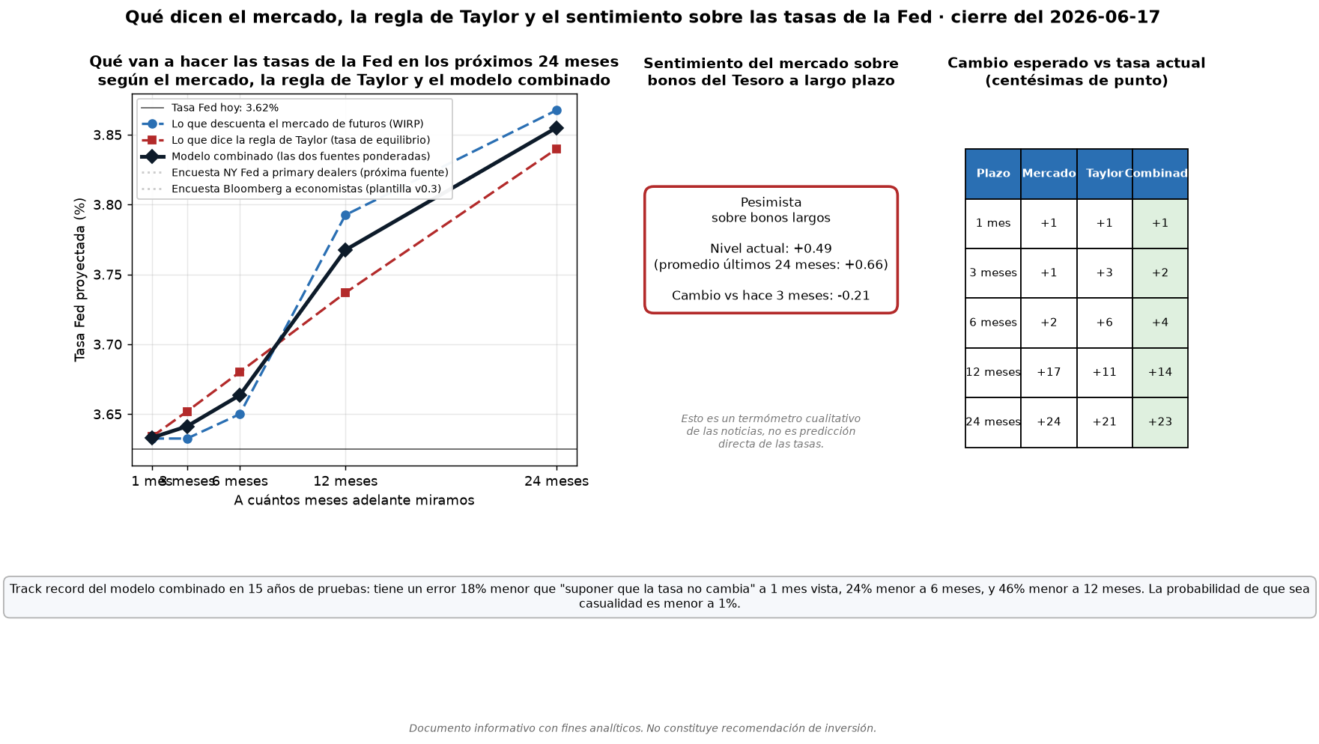
Fed Funds: mercado · analistas · sentiment · corte 2026-06-17
Nuestro modelo combinado proyecta que en los prÃ³ximos 12 meses la Fed va a mantener las tasas prÃ¡cticamente sin cambios (+14 centÃ©simas de punto desde el nivel actual de 3.62%). El mercado de futuros descuenta +17 centÃ©simas, la regla de Taylor sugiere +11 centÃ©simas. El sentimiento de noticias sobre bonos del Tesoro largo estÃ¡ pesimista sobre los bonos largos.
Documento informativo con fines analíticos. No constituye recomendación de inversión.

Slide 6
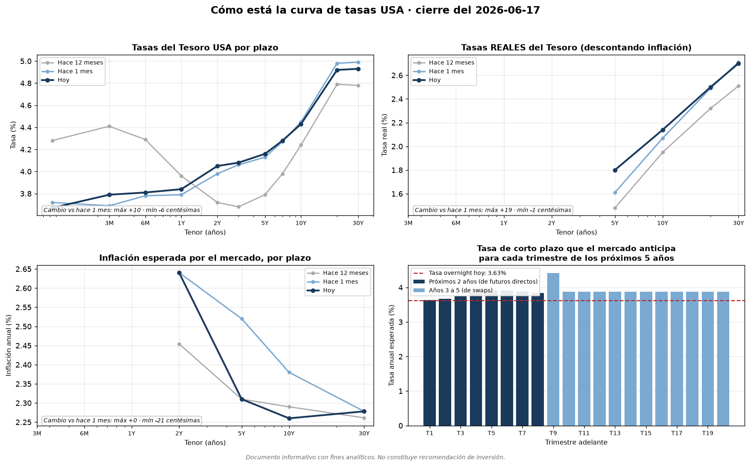
Estructura temporal de tasas USA · corte 2026-06-17
La curva de tasas del Tesoro USA estÃ¡ casi plana: el bono a 10 aÃ±os paga apenas 0.38 puntos mÃ¡s que el de 2 aÃ±os (4.43% vs 4.05%). el mercado no anticipa bajadas importantes de tasas en los prÃ³ximos 5 aÃ±os (espera que la Fed mantenga el nivel actual). la inflaciÃ³n esperada baja con el plazo: para los prÃ³ximos 2 aÃ±os el mercado descuenta 2.64% anual, pero para los prÃ³ximos 30 aÃ±os descuenta 2.28% (la Fed lograrÃ­a su meta).
Documento informativo con fines analíticos. No constituye recomendación de inversión.

Slide 7
Bloque FX G10
L_FX_1 spots y evolución · L_FX_2 forwards 5y (BBG v0.3)

Slide 8
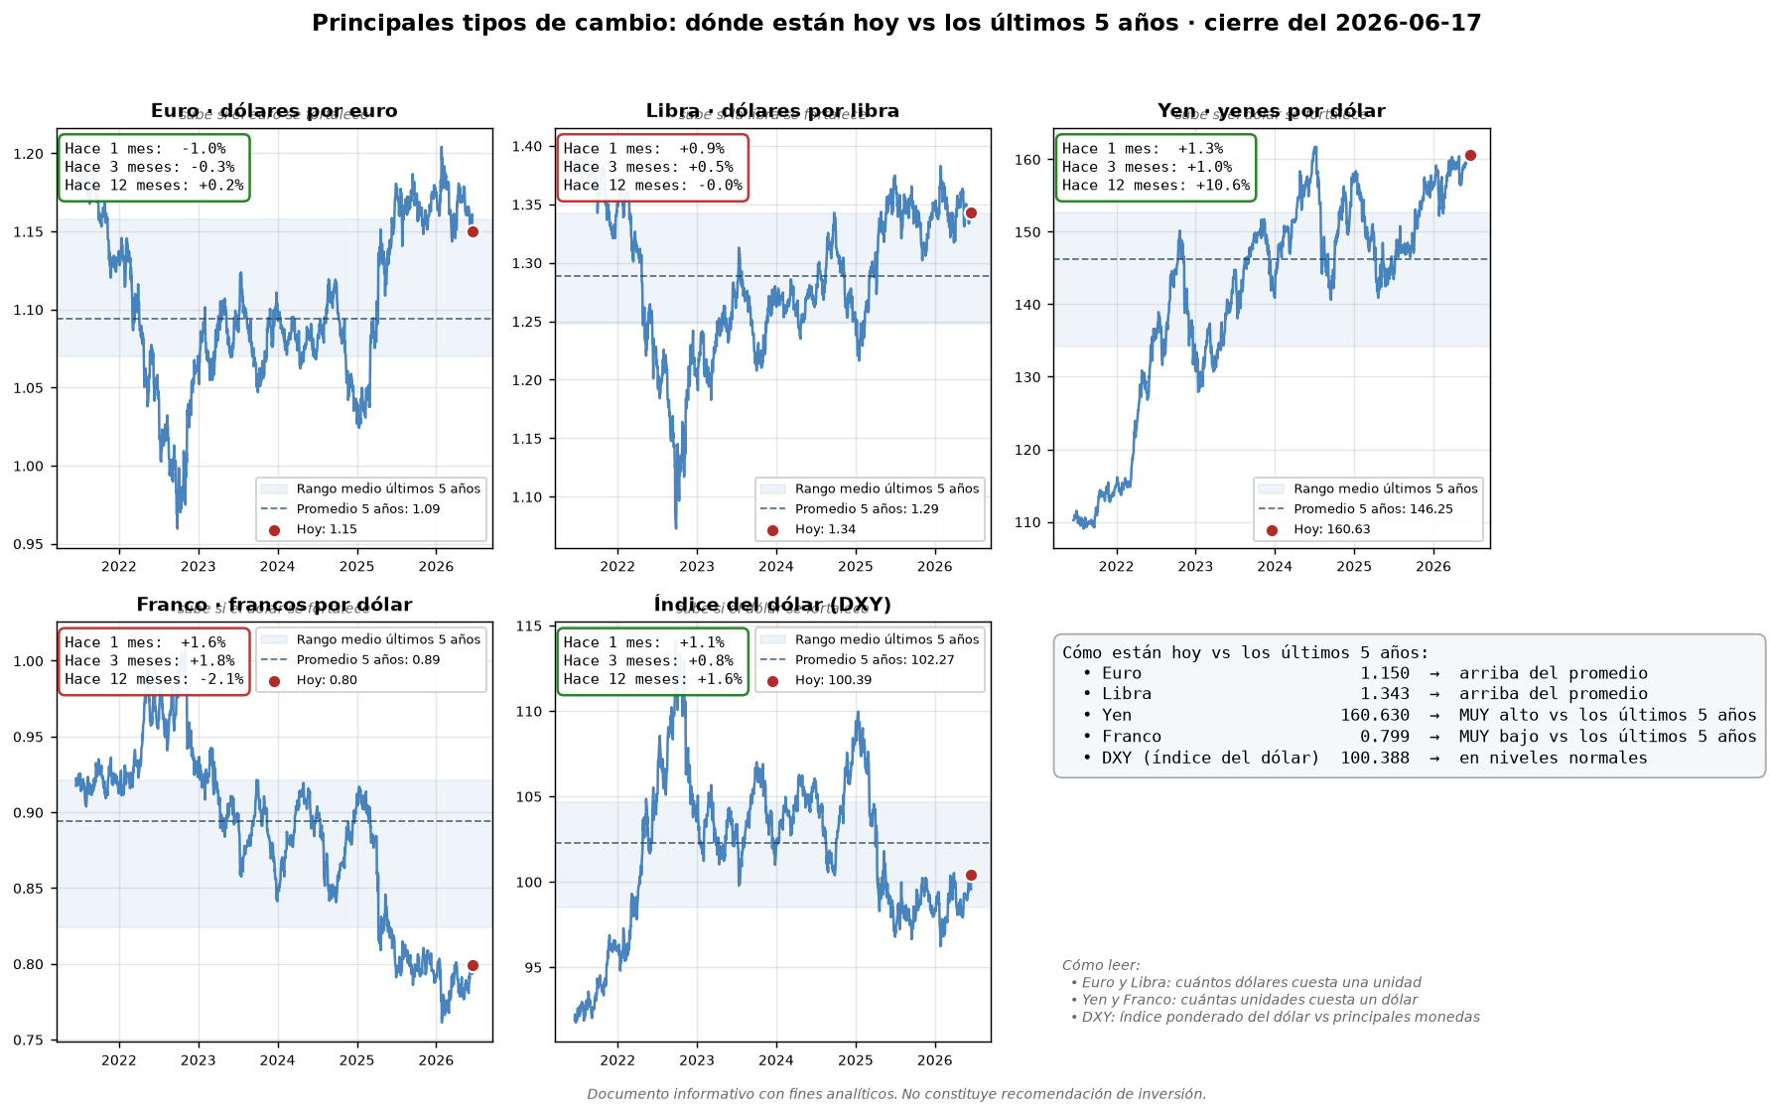
FX G10 + DXY: spots y evolución · corte 2026-06-17
Niveles extremos vs los Ãºltimos 5 aÃ±os: el dÃ³lar vs yen estÃ¡ en niveles muy altos vs los Ãºltimos 5 aÃ±os (mÃ¡s alto que el 99% de las observaciones recientes).
Documento informativo con fines analíticos. No constituye recomendación de inversión.

Slide 9
Forwards FX trimestrales 5y · corte 2026-06-17
En construcción · Sprint 2.2 · pendiente plantilla BBG v0.3

Slide 10
Bloque Panamá
Bonos corporativos · soberano + forwards implícitos

Slide 11
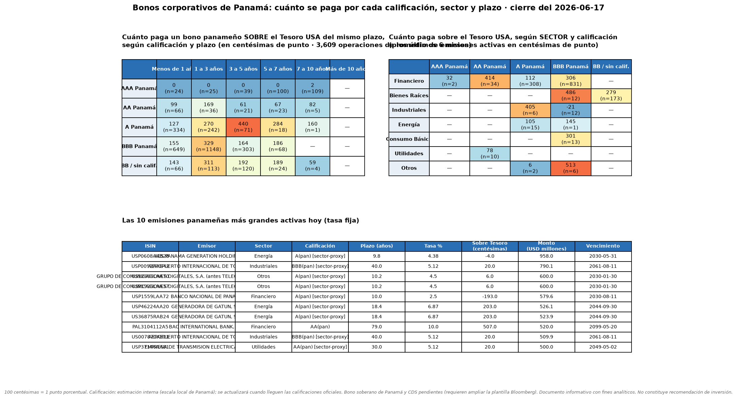
Panamá corp · sector × plazo · corte 2026-06-17
Un emisor calificado A en PanamÃ¡ paga aproximadamente 2.70 puntos porcentuales mÃ¡s que uno calificado AAA, sobre el bono del Tesoro USA del mismo plazo. el plazo mÃ¡s caro para emisores A es '3 a 5 aÃ±os', donde pagan 4.40 puntos sobre el Tesoro USA. el sector Industriales paga 2.93 puntos porcentuales mÃ¡s que Financiero al mismo nivel de calificaciÃ³n.
Documento informativo con fines analíticos. No constituye recomendación de inversión.

Slide 12
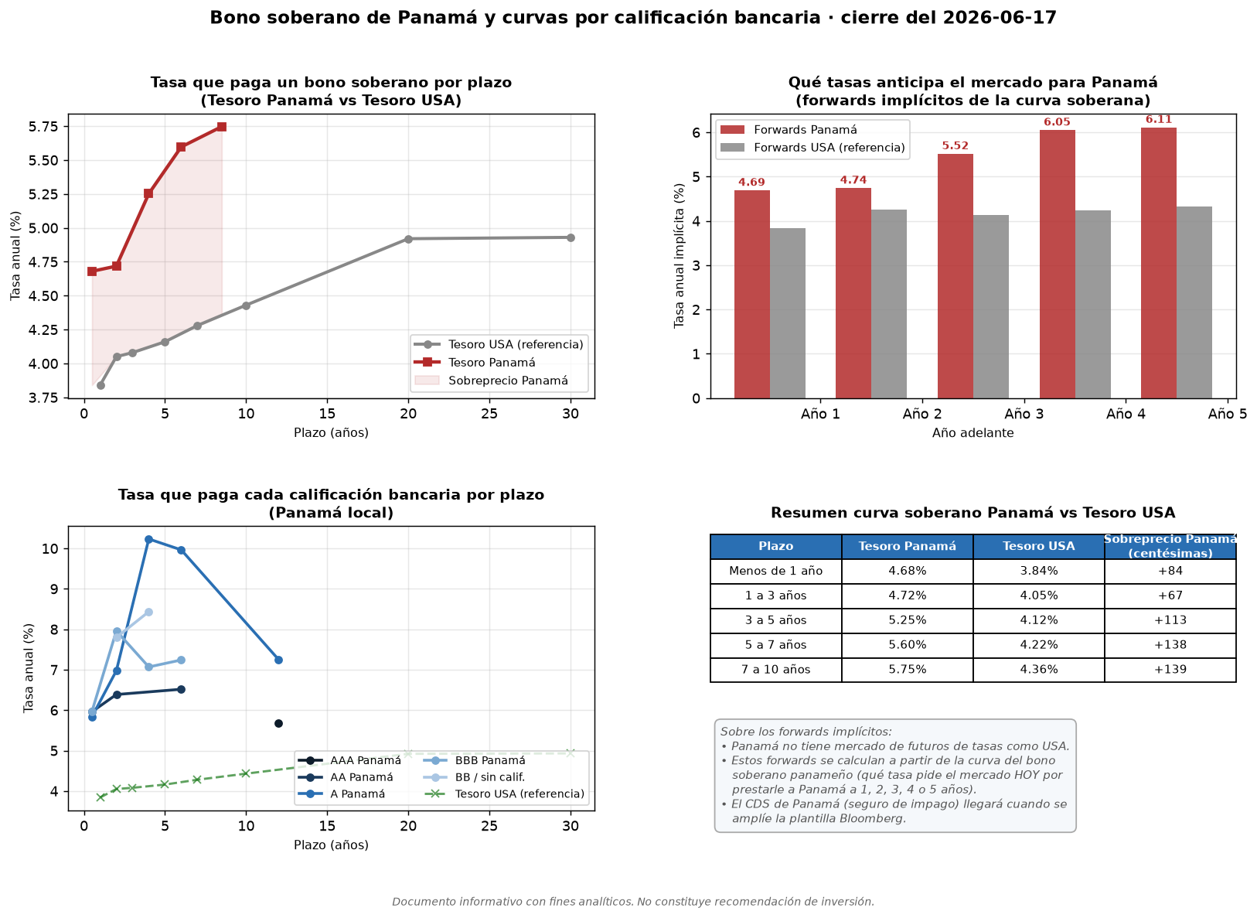
Panamá soberano + forwards implícitos · corte 2026-06-17
El bono soberano de PanamÃ¡ paga en promedio 1.13 puntos porcentuales mÃ¡s que el bono del Tesoro USA del mismo plazo. la curva soberana panameÃ±a estÃ¡ creciente: del 4.68% en plazos cortos sube a 5.75% en los plazos mÃ¡s largos (+1.07 puntos). los forwards implÃ­citos sugieren que las tasas panameÃ±as suban de 4.69% en el primer aÃ±o a 6.11% en el aÃ±o 5.
Documento informativo con fines analíticos. No constituye recomendación de inversión.

Slide 13
Compliance
Documento informativo con fines analíticos. No constituye recomendación de inversión.

